Slide 1
Derechos Humanos
Criminología y
Sociología Jurídico Penal
Camilo Ernesto bernal sarmiento

Slide 2
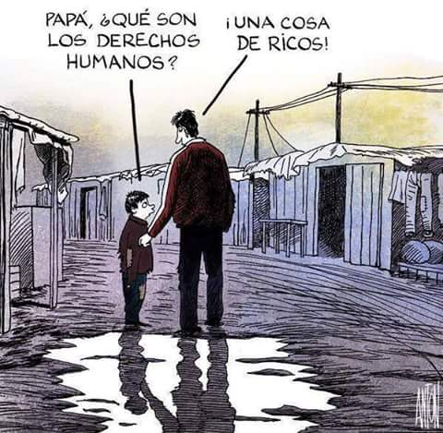

Slide 3
¿Existe alguna relación entre la Criminología, la sociología jurídico penal y los derechos humanos?

Slide 4
EPISTEME
Conjunto de conocimientos que condicionan las formas de interpretar el mundo en determinadas épocas.
EPISTEMOLOGÍA
Doctrina de los fundamentos y métodos del conocimiento científico
DRAE

Slide 5
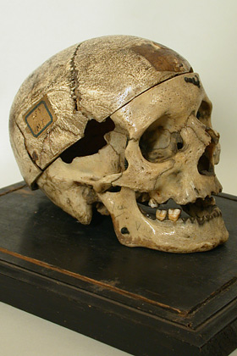
discusiones sobre los objetos de estudio

Slide 6
El difuso objeto de estudio de la criminología
Criminología como “zoológico de especies vivas” o “torre de babel”
Más apropiado, hablar de CRIMINOLOGÍAS
Objeto central: estudio del delincuente y de las causas de la delincuencia,
O los procesos de elaboración de las leyes, de infracción de las leyes y de reacción a la infracción de las leyes (Sutherland)
Otros incluyen el estudio de las víctimas y de la conducta desviada no delictiva

Slide 7
Cuestión criminal
“Un área construida por acciones, instituciones, políticas y discursos cuyos límites son móviles” sin que esta pueda reducirse a una cuestión de justicia penal exclusivamente.
Su carácter complejo se deriva de las “interconexiones entre demandas sociales, respuestas institucionales, conflictos y políticas en las que lo penal, además de proveer un lenguaje, juega y es jugado dentro de muchos juegos diferentes” (Pitch, [1995] 2003).

Slide 8
Sociología Jurídico Penal
1) los comportamientos normativos que consisten en la formación y en la aplicación de un sistema penal dado.
2) los efectos del sistema entendido como aspecto "institucional" de la reacción al comportamiento desviado y del control social correspondiente.
3.1. Las reacciones no institucionales al comportamiento desviado, entendidas como un aspecto integrante del control social de la desviación (definiciones y actitudes control social informal).
3.2. Las conexiones entre un sistema penal dado y la correspondiente estructura económico-social.

Slide 9
Sociología del Castigo
Análisis de las relaciones entre castigo y sociedad.
Busca entender el castigo como fenómeno social y establecer su papel en la vida social. Artefacto cultural.
Penalidad: “conjunto de leyes, procedimientos, discursos, representaciones e instituciones que integran el ámbito penal” (Garland [1990] 1999)

Slide 10
Posibles vínculos o relaciones
1. Mecanismos de protección frente el abuso del poder o la violencia. Función Negativa DDHH
3. Violaciones graves, Crímenes internacionales, Crímenes de sistema
2. Referente material del delito (daño social). Función positiva DDHH

Slide 11
1. Mecanismos de protección frente al abuso del poder o la violencia
Función Negativa DDHH (Límite a la intervención punitiva del Estado):
  De acuerdo a la cual se constituyen en límites impuestos a la actuación de las agencias del sistema penal, en sus funciones de aplicación de la ley penal e imposición de castigo a los ciudadanos que son etiquetados como delincuentes. (Baratta)

Slide 12
Lectura de la criminología crítica acerca del análisis de los sistemas punitivos en sus manifestaciones empíricas, en su organización y en sus funciones reales:
La pena es violencia institucional, de actores de poder legitimo o de facto, que actúan legal o ilegalmente.
2. el sistema penal no representa intereses comunes a todos lo miembros de la sociedad, sino, prevalentemente, intereses de grupos minoritarios, dominantes y socialmente privilegiados. Función de reproducción material e ideológica (legitimación) del sistema social global.

Slide 13
3. El funcionamiento de la justicia penal es selectivo, dirigido casi exclusivamente a las clases populares. Composición de la población carcelaria.
4. El sistema punitivo produce más problemas de cuantos pretende resolver.
5. El sistema punitivo, por su estructura organizativa y por el modo en que funciona, es absolutamente inadecuado para desenvolver las funciones socialmente útiles declaradas en su discurso oficial.

Slide 14
PRINCIPIOS DE MÍNIMA INTERVENCIÓN PENAL | Principios Intrasistémicos (punto de vista interno al D.P.): son que indican los requisitos indispensables para la introducción y mantenimiento de las figuras típicas en la ley
 | Principios Extrasistémicos (punto de vista externo al D.P.): aquellos referidos a los criterios políticos y metodológicos para la discriminación y construcción alternativa del sistema penal de los conflictos y problemas sociales.

Slide 15
Principios Intrasistémicos (punto de vista interno al D.P.)
1. Principios de limitación formal | a) Principio de reserva de ley o principio de legalidad en sentido estricto
 | b) Principio de taxatividad. Exclusión de la analogía in malam partem
 | c) Principio de irretroactividad.
 | d) Principio de primado de la ley sustancial
 | e) Principio de la representación popular. Creación leyes

Slide 16
2. Principios de limitación funcional | a) Principio de la respuesta no contingente. La ley penal no puede ser una respuesta inmediata de naturaleza administrativa. Los problemas deben ser decantados antes de poner en práctica una respuesta penal.
 | b) Principio de proporcionalidad abstracta. (daño social - pena).
 | c) Principio de idoneidad. Analizar los efectos sociales útiles de las penas.
 | d) Principio de subsidiariedad. Inexistencia de modos no penales de intervención más eficaces frente a la situación problemática.
 | e) Principio de proporcionalidad concreta o principio de adecuación al costo social. Análisis del costo social de la intervención penal.
 | f) Principio de implementabilidad administrativa de la ley. Examinar la discrepancia entre los recursos administrativos para la implementación de la ley penal y el programa legislativo.
 | g) Principio de respeto por las autonomías culturales.
 | h) Principio de primado de la víctima. Derecho restitutivo – restaurativo.

Slide 17
3. Principios de limitación personal o de limitación de la responsabilidad penal | a) Principio de imputación personal o principio de personalidad. Responsabilidad personal.
 | b) Principio de responsabilidad por el hecho. Derecho penal de acto
 | c) Principio de exigencia social del comportamiento conforme a la ley. Culpabilidad.

Slide 18
Principios Extrasistémicos (punto de vista externo al D.P.)
1. Principios Extrasistématicos de descriminalización | a) Principio de la no intervención útil. Utilización de otras alternativas de solución no necesariamente derivadas del control social formal o informal.
 | b) Principio de privatización de los conflictos. Reapropiación de los conflictos por la víctima.
 | c) Principio de politización de los conflictos. Discusión pública de problemas sociales.
 | d) Principio de preservación de las garantías formales. Desplazamiento de ámbito del derecho, pero mantenimiento de las garantías.

Slide 19
2. Principios metodológicos de la construcción alternativa de los conflictos y de los problemas sociales | a) Principio de sustracción metodológica de los conceptos de criminalidad y de pena.
 | b) Principio de especificación de los conflictos y de los problemas. Búsqueda de respuestas diferenciadas de la penal para el tratamiento de los conflictos sociales.
 | c) Principio de prevención. Desplazamiento del control represivo al control preventivo.
 | d) Principio de articulación autónoma de los conflictos y de las necesidades reales. Comunicación no condicionada por el poder.

Slide 20
2. Referente material del delito (daño social)
Herman y Julia Schwendínger: ¿Custodios del Orden o defensores de los Derechos Humanos?
  Carta de Naciones Unidas de 1948 como base para definir al delito. Validez universal.
  Criminalizar las violaciones a los DD. HH. previstos en la Carta de Naciones Unidas
  Sexismo, racismo, guerrismo.
  Mantener algunas leyes que protegen la propiedad, la seguridad y los derechos económicos y políticos, como base para definir lo delictivo y proteger a la clase obrera.

Slide 21
2. Referente material del delito (daño social)
Función Positiva DDHH (Objeto):
  A través de la cual se define el objeto, posible, pero no necesario de la tutela por medio del Derecho Penal.
  Referente material del delito: qué intereses o necesidades, mínimos deberían ser objeto de tutela penal.
  intereses individuales y colectivos, como la salud pública, la ecología o las condiciones laborales.
  Sólo la violación de los Derechos Humanos fundamentales puede ser objeto de tutela penal. (Baratta)

Slide 22
¿3. Violaciones graves, Crímenes internacionales, Crímenes de sistema
Una nueva oportunidad con el estudio de los crímenes de Estado, el genocidio y los daños sociales a gran escala. Zaffaroni y Morrison ([2006] 2012).
Morrison: ¿Dónde estuvo la criminología mientras se producían los cientos de crímenes masivos de Estado que ocurrieron desde mediados del siglo XIX hasta nuestros días?

Slide 23
¿Nueva transformación en la Criminología (crítica) global?
¿Que papel cumplió el discurso de la criminología, como discurso de la modernidad, en las grandes masacres que la historia nos presenta como parte del “proceso civilizador”?
¿Es posible un proyecto de criminología (crítica) global que haga frente a las atrocidades del “espacio civilizado”?

Slide 24
REVISIÓN EPISTEMOLÓGICA y JUICIO A LA CRIMINOLOGÍA
Necesidad de una revisión de los fundamentos epistemológicos de la criminología contemporánea indagando acerca de las razones que la llevaron a edificarse como un saber selectivo y discriminador en la modernidad.
A continuación, se formula un juicio a la criminología por la manera como olvidó, negó o eludió la investigación de múltiples eventos de atrocidades masivas que fueron cometidos a lo largo del siglo XX, presentando ocho posibles explicaciones de esta suerte de “apartheid” criminológico.

Slide 25
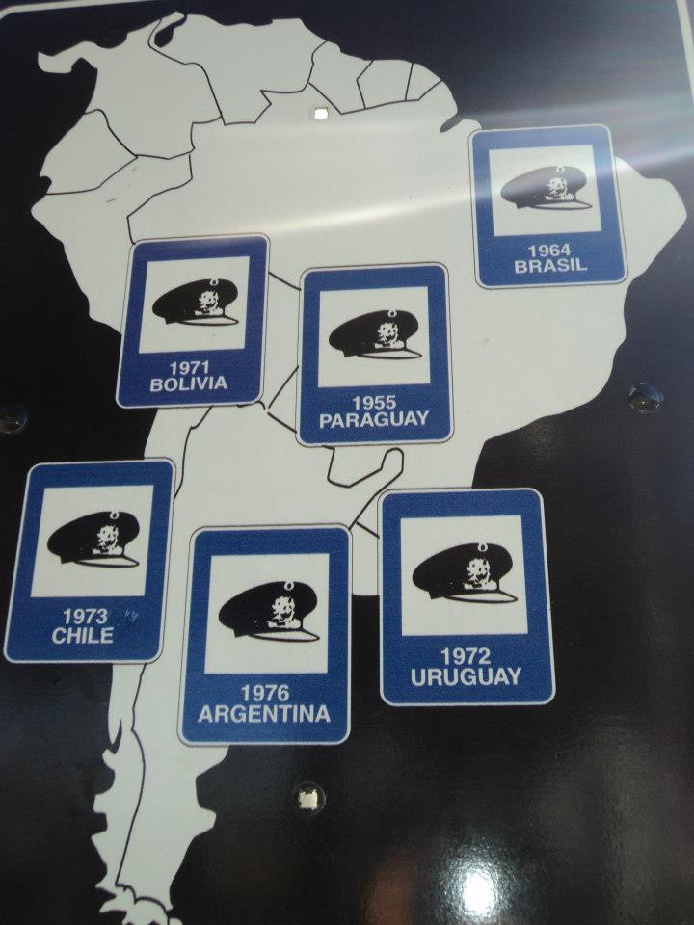
Persiguiendo al ladrón…
Ignorando al genocida

Slide 26
¿Negación, olvido o evasión de las atrocidades masivas?
¿Que papel cumplió el discurso de la criminología, como discurso de la modernidad, en las grandes masacres que la historia nos presenta como parte del “proceso civilizador”?
¿Es posible un proyecto de criminología (crítica) global que haga frente a las atrocidades del “espacio civilizado”?

Slide 27
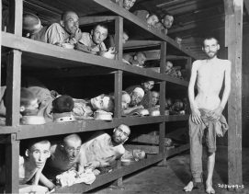
Holocausto Nazi

Slide 28
Atrocidades masivas y eliminacionismos
Entre 1900 y 1999 el mundo generó unas 250 guerras internacionales o civiles (2 o 3 guerras nuevas cada año, que causaron varios miles de centenares de muertes cada una), trayendo como resultado el exterminio de más 100 millones de personas como consecuencia directa de acciones organizadas por unidades militares respaldadas por uno u otro gobierno
La degradación de la violencia colectiva y de las prácticas eliminacionistas tuvieron un proceso de incubación en sus dimensiones sociales, ideológicas y culturales desde el inicio del siglo XX y una fase de aceleración y desarrollo con el Holocausto

Slide 29
¿Mal radical o banalización del Mal?
Segunda Guerra: la tecnificación de la práctica de los genocidios y el sometimiento de seis millones de judíos y de otros trece millones (aproximadamente) de eslavos, prisioneros de guerra soviéticos, polacos no judíos, opositores políticos, gitanos, discapacitados y homosexuales a la barbarie extrema (Galtung 1959)
Y aunque otros hechos históricos podrían ser equiparados por su crueldad –guardadas las proporciones- solo la marcha de sangre, gas y fuego que los nazis desplegaron por toda Europa, fue capaz de evidenciar la necesidad de controlar las políticas colonialistas y las guerras de agresión (Rafecas, 2012).

Slide 30
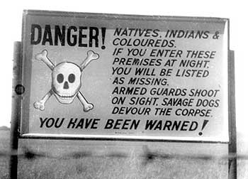
Apartheid Sudáfrica

Slide 31
Corpus criminológico y Holocausto
La criminología, la científica del siglo XIX y principios del XX, fue preparando el camino y elaborando un “corpus” científico (médico, biológico, antropológico, eugenésico y estadístico) en torno a la superioridad racial y a la necesidad “natural” de los procesos de colonización (y por ende de guerra y exterminio), que contribuyó al diseño y ejecución del mayor genocidio mundial y de otras prácticas eliminacionistas (Goldhagen, [2009] 2010)

Slide 32
¿Criminología y crímenes internacionales?
Prestar atención -en serio - a los procesos de victimización, a las políticas colonialistas, a la preparación de la guerra y a su ejecución, y a los crímenes de Estado, no puede hacerse desde la criminología
Esa criminología no pudo, o no supo, o no quiso explicar las grandes victimizaciones que los mismos Estados de occidente, que debían guiar a la humanidad a la civilización superior (de acuerdo con el programa ilustrado), estaban perpetrando.

Slide 33
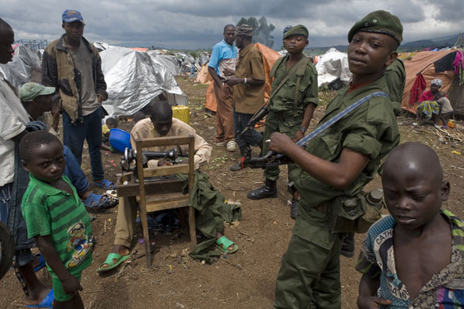
Reclutamiento de menores en el Congo

Slide 34
¿Dónde estaba la Criminología?
Shoah y de los genocidios posteriores se convirtió en un reto desafiante para las ciencias humanas:
Aproximarse al lado oscuro de la atrocidad intentado explicarla sin disculparla y comprenderla sin perdonarla (Browning, [1998] 2002, p. 22).
Este reto epistemológico hizo que la tarea de estudiar la violencia colectiva implicara la separación de tres niveles analíticos:
a) la definición conceptual de los actos de barbarie,
b) la explicación de los factores que permitieron su aparición y
c) la evaluación moral de sus consecuencias (Goldhagen, [2009] 2010, p. 22)

Slide 35
¿Despertando del letargo?
Desde hace algunos años, académicos de habla inglesa, particularmente norteamericanos y vienen denunciando el olvido y el abandono histórico de la criminología con respecto al estudio de los crímenes internacionales, particularmente de los genocidios, de los crímenes de guerra y de lesa humanidad.
Por distintas razones, el pensamiento criminológico parece haber pasado de largo e ignorado su función de disciplina explicativa del comportamiento delictivo y de las reacciones sociales (formales e informales) frente al mismo.

Slide 36
Criminología y negación de la gran criminalidad
“en un siglo literalmente inundado por sangre humana y apestando con el hedor de los cadáveres, la corriente dominante de la Criminología parecía habitar otro mundo (…) la Criminología, la disciplina dedicada al estudio del delito, no pudo encontrar espacio en sus textos para estos eventos” (Morrison, [2006] 2012).
¿Qué razones pueden explicar que el pensamiento criminológico dominante se haya permitido descuidar o ignorar la violencia colectiva y no se haya desarrollado un abordaje claro y sistemático de las atrocidades masivas con carácter criminal que se sucedieron en el mundo?

Slide 37
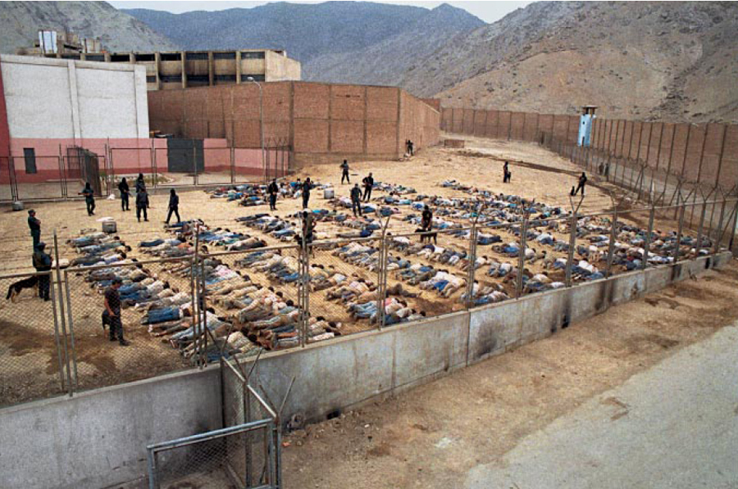
Masacre del Frontón - Perú

Slide 38
Más allá de un conveniente “descuido”: ocho posibles explicaciones
No existe ninguna duda de que la corriente dominante de la criminología decidió no investigar los crímenes internacionales concentrándose en perseguir a los ladrones, esto es, en las causas y los mecanismos de control de los delitos comunes –el crimen callejero y en menor medida la delincuencia de cuello blanco, ignorando a los genocidas, es decir, dejado de lado el estudio de las atrocidades producidas por la violencia colectiva de los Estados o los grupos insurgentes. ¿Por qué razón se produjo este “descuido”?

Slide 39
Primera explicación: preocupación por el delito ordinario
Decidida concentración de los criminólogos en el delito ordinario en perjuicio de la criminalidad masiva y de grave daño social.
Tardío despertar del interés por violaciones a los derechos humanos

Slide 40
Segunda explicación: dependencia de la criminología de las definiciones legales
Hasta hace poco tiempo el derecho penal internacional no tuvo capacidad para definir de manera clara cuáles de estos deberían ser perseguidos como infracciones a la ley penal internacional – como en el caso del crímenes de agresión e incluso de los crímenes de lesa humanidad.

Slide 41

Killing Field de Choeung Ek

Slide 42
Tercera explicación: (aparente) imposibilidad metodológica
para la corriente dominante de la criminología, los crímenes de Estado son una contradicción en los términos (Haveman & Smeullers, 2008, p. 7 y 8) en la medida en que las instituciones encargadas de prevenir y castigar los delitos no pueden ser - idealmente – las mismas que se encargan de cometerlos.

Slide 43
Cuarta explicación: la investigación de las graves violaciones de los derechos humanos es muy compleja
tanto por las características sociopolíticas del contexto que deben ser tenidas en cuenta como por el tiempo y los recursos que deben ser invertidos por los criminólogos para que sus metodologías de análisis rindan sus frutos. Asimismo la falta de financiación gubernamental impide que estudios de gran envergadura sobre estos delitos

Slide 44
Quinta explicación: la “ideología de la defensa social”
Consolidación de un modelo de derecho penal basado en la ideología de la defensa social que materializaba en el ámbito del control de la desviación y de la criminalidad el discurso del “bien y del mal”.
Esta ideología, encarnada en lo que Poulantzas denominaría con Althusser como “aparatos ideológicos” (Althusser, 1970, p. 27 y ss; Poulantzas, 1979), se asentó sobre férreos dogmas

Slide 45
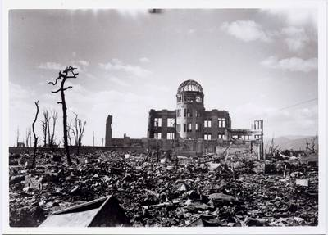
Hiroshima y Nagasaki

Slide 46
Sexta explicación: estado de negación
Para poder existir en medio de un mundo bombardeado por la violencia y la atrocidad, las personas ordinarias que observan el mal absoluto deben cerrar los ojos e ignorar lo que está sucediendo (Haveman & Smeullers, 2008; Cohen, [2001] 2005). De este modo, los criminólogos se comportan igual que las personas comunes y corrientes, solo que su forma de negación debe ser más cualificada en la medida en que el crimen es, en cierta forma, su propio medio de subsistencia.

Slide 47
Séptima explicación: carácter etnocéntrico de la criminología dominante
Para algunos criminólogos es válido sostener que, en su gran mayoría, los crímenes graves cometidos contra varios miles de personas alrededor del mundo, ocurrieron a miles de kilómetros de distancia de los centros de pensamiento e investigación y de su cultura, razón por la cual solo podían suscitar un mínimo interés en la comunidad académica

Slide 48
Octava explicación: los crímenes internacionales fueron cometidos por Estados poderosos
Escenario dominado por poderes criminales de gran calado que a veces escapan a los análisis de los expertos locales.
Al invisibilizar estos importantes efectos del poder mundial y de las políticas de las relaciones internacionales, la criminología ha contribuido a limitar las posibilidades de denuncia y control de sus abusos

Slide 49
Entonces ¿tiene sentido permanecer “dentro” de la Criminología?
Las ocho razones vistas parecen dar la razón a algunos criminólogos y sociólogos del derecho acerca de la necesidad mantener el escepticismo intelectual acerca de la determinación política del objeto de la Criminología, y de abandonar eventualmente una disciplina siempre dispuesta a garantizar el orden social, en este caso, el status quo de la política internacional

Slide 50
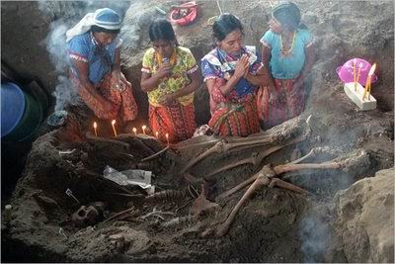
Genocidio Maya

Slide 51
Nuevas clasificaciones
David O. Friedrichs, propuso una clasificación de los diferentes nombres con los cuales se han designado estas nuevas iniciativas (2007, p. 6; 2008, p. 33)
Criminología comparada es aquella que estudia el problema del delito, las distintas formas y características de los sistemas de justicia penal alrededor del mundo;

Slide 52
Nuevas clasificaciones
Criminología transnacional es aquella centrada principalmente en las formas de los delitos transnacionales o fronterizos y los esfuerzos en los distintos niveles de control y respuesta a tales delitos;
Criminología global sería la encargada de estudiar la evolución del contexto en el que delito y el sistema de justicia penal existen en la actualidad;

Slide 53
Nuevas clasificaciones
Criminología internacional sería aquella rama centrada en el estudio de los crímenes internacionales – o crímenes reconocidos en todas las naciones del mundo como crímenes contra la humanidad- el derecho internacional y sus distintas instituciones.

Slide 54
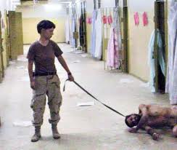
Abu Grahib

Slide 55
Criminología de los crímenes de Estado (State crimes)
Corriente de estudios dedicados a analizar una multiplicidad de fenómenos delictivos asociados con la actuación ilícita del Estado por activa o por pasiva, y en particular, aquellos en los cuales la desviación organizada del Estado producía violaciones de los derechos fundamentales de las personas como en el caso de las manifestaciones de criminalidad organizada estatal (state organized crime)

Slide 56
Criminología de los crímenes de Estado (State crimes)
los delitos corporativos, financieros y de cuello blanco (state corporate crime, como había advertido Sutherland ([1949] 2009), los delitos medioambientales, los tráficos de armas, drogas y personas, la represión política, y las violaciones de los derechos humanos.
Etiología y mecanismos de control y sanción de estos delitos.

Slide 57
La tradición crimes of the powerful
Edwin H. Sutherland, quién desde 1939 llamó la atención por primera vez acerca de cómo la criminalidad de cuello blanco desafiaba la concentración que la Criminología había tenido hasta ese entonces sobre las formas tradicionales de criminalidad (la de los pobres y los desposeídos).
En su célebre obra The white collar crime, Sutherland alertó acerca de la íntima relación entre el Estado, las grandes corporaciones y la comisión de delitos con una alta capacidad de producir el mayor daño social ([1949] 2009, p. 269 y ss).

Slide 58
La tradición crimes of the powerful
Estudios sobre “crímenes de los poderosos”
William Chambliss y su trabajo “State-Organized Crime”
Estudio de los delitos corporativos, financieros y de cuello blanco (state corporate crime)
Precursores: los trabajos de Barak (1991), Friedrichs (1998), Ross (1995; 1998), Kramer y Kauzlarich (1999), Cohen ([2001] 2005) y Green y Ward (2000; 2004). Es prudente recordar que estos estudios se inscriben dentro de la tradición de la criminología crítica, que siempre se ha aproximado al lado oscuro del poder.

Slide 59
Precursores cultura europea y latinoamericana
Esta orientación aplicó en forma concreta el mandato ético-político de los derechos humanos al ámbito criminológico poniendo en la cúspide de sus preocupaciones la violencia producida por el sistema penal y su capacidad para producir masacres.
Así, por ejemplo, los trabajos de Johan Galtung, Baratta, Bergalli, Lola Aniyar de Castro, Rosa del Olmo, Bustos Ramírez, Zaffaroni

Slide 60
State crime criminology Hoy
Preocupación por definir con claridad qué debe entenderse por un crimen de Estado, siendo posible identificar tres vertientes distintas:
1) Una primera que puede ser calificada como de respuesta o reacción social enfatiza en el carácter ilegítimo y la necesidad de una reacción social negativa para descalificar el comportamiento del Estado o de sus agentes.

Slide 61
State crime criminology Hoy
2) Otra vertiente es la llamada legalista, que a tono con las propuestas de la supranational criminology, decide echar mano del derecho internacional público contemporáneo como un recurso para limitar las acciones delictivas que deben ser objeto de estudio.
3) la corriente de la acción socialmente dañina o del daño social (social harm) hace énfasis en la necesidad de visibilizar la afectación que individuos, grupos o comunidades que se ven afectados con la actuación delictiva de los agentes del Estado.

Slide 62
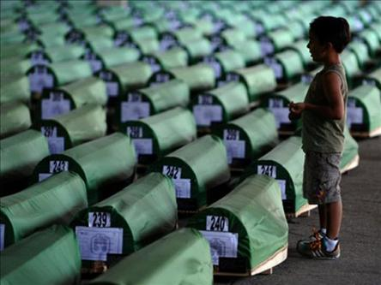
Masacre Srebrenica - Bosnia

Slide 63
Criminología del Genocidio –Genocidal Studies
Buscan explicar los orígenes, las dinámicas, el contexto y las circunstancias que auspician esta forma extrema de violencia colectiva (Alvarez 2010, 2). Entre ellos podemos citar los trabajos de Yacoubian (2000); Woolford (2006); Laufer (1999); Morrison (2004; [2006] 2012); Savelsberg (2010) Alvarez, (2001; 2010), Zaffaroni (2011) y Feierstein (2011; 2012), entre otros.

Slide 64
Criminología del Genocidio –Genocidal Studies
Contribuyen a identificar los problemas de la definición legal del delito de genocidio; establecer el nexo entre los Estados y las políticas genocidas; conocer el rol de las ideologías en la comisión de actos genocidas; la relectura, en clave criminológica, de las técnicas de neutralización de Sykes y Matza, entre otros.

Slide 65
Principales debates
Definición de Genocidio y alternativas
la necesidad o no de restringir el perfil de los perpetradores;
la necesidad o no de establecer su intención aniquiladora;
la necesidad o no de atender a sus intenciones y motivaciones;

Slide 66
Principales debates
la necesidad o no de limitar los modos de aniquilación;
el problema de la escala;
y la naturaleza de los grupos que constituyen las víctimas

Slide 67
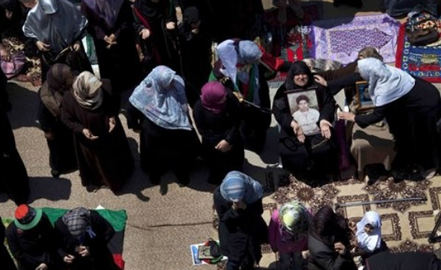
Violencia sexual contra la mujer como arma de guerra - Libia

